Slide 1
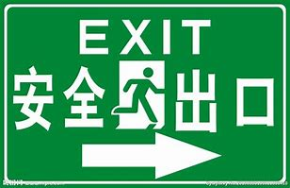
请闯过这座城堡以离开这里
请不要相信一路上遇到的任何人
Let’s go!
?这tm是哪里
你知道嘛
. .
: )

Slide 2
: )
Tale

Slide 3
你需要找到钥匙方可离开此处
钥匙可通过解迷获取
点
我
解
迷
这里看样子像是一个房间
那里怎么出现了一张纸？快去看看！
. .

Slide 4
恭喜你，你获得了钥匙
21点 赢得方可成功解迷
Q
K
要牌
真正的，
往往隐藏于
黑暗之中
Q
不要
你
不要了，它肯定要爆了
？
看来那就是出口了，快走吧
. .

Slide 5
生日快樂！
moomcake的话
你逃离了那里
Happy Birthday!

Slide 6
首先，衷心的祝贺你生日快乐!其次，我不卸载
然后，其实这个PPT包括那个小游戏（你管那个垃圾叫游戏？）
本来是还有很多东西的，不过...u know被鸽没了，在13号才吧那个垃圾做出来了，抱歉
最后，祝你在未来的生活，顺顺利利，遇到挫折都能过去。
Orz
moomcake

